Slide 1
JSP - model2
이주영

Slide 2
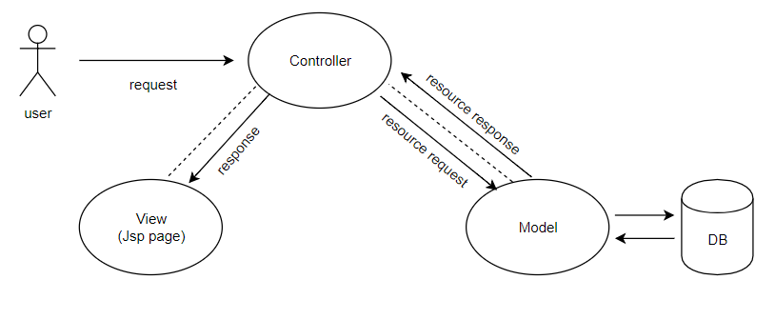
Model2 - MVC방식

Slide 3
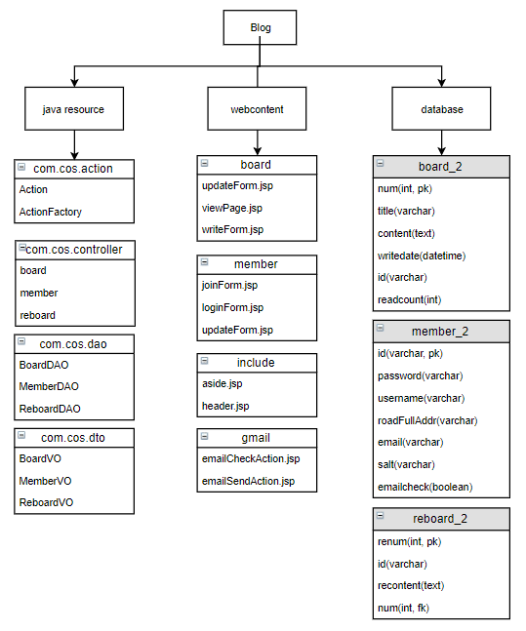
프로젝트 구성도

Slide 4
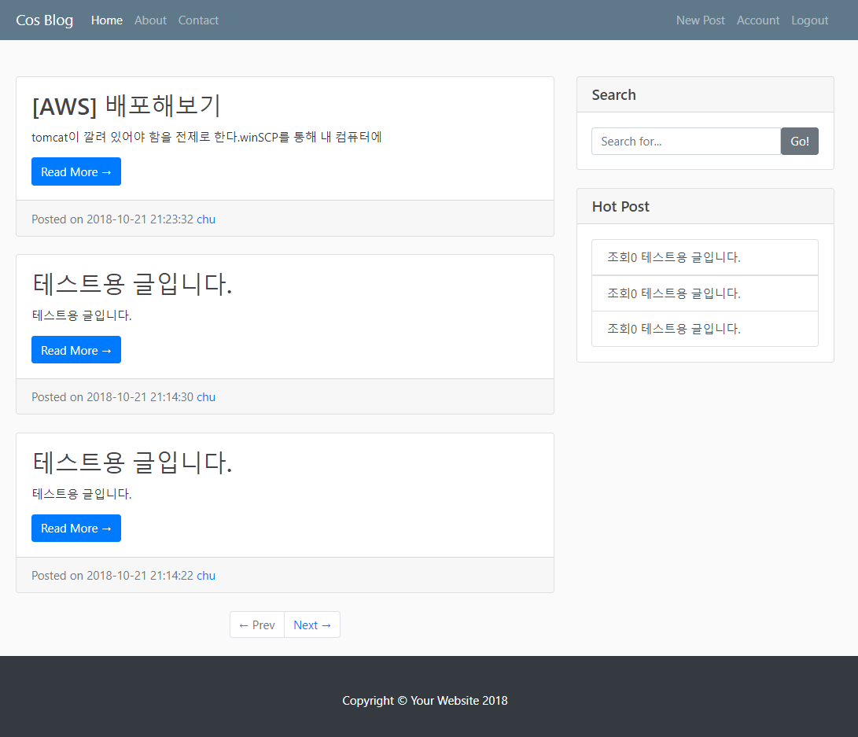
메인페이지
메인페이지 구성
- navigation bar
- socket통신을 이용한 조회수가 높은 글 Hot Post에 표시
- 블로그형 메인으로 게시글 3개씩 페이징

Slide 5
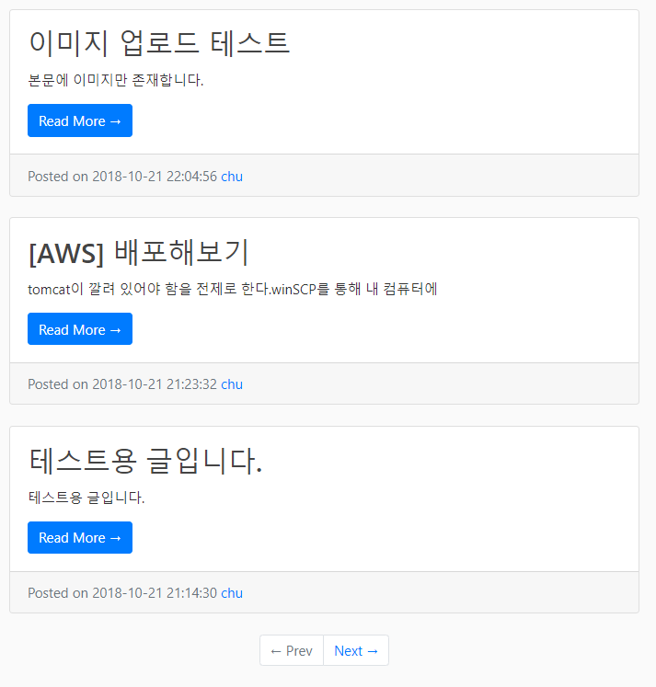
Blog형 메인
Blog타입의 메인으로, 게시글을 미리보기 형식으로 3개씩 페이징하여 볼수 있다.
일반적으로 제목과 본문 내용 중 첫 한 줄 정도 그리고 상세페이지로 이동하는 <Read More>버튼 등으로 이루어져 있다.
단, 본문에 내용 없이 이미지만 존재할 경우 제일 위의 포스팅처럼 <본문에 이미지만 존재합니다.>라고 표시된다.

Slide 6
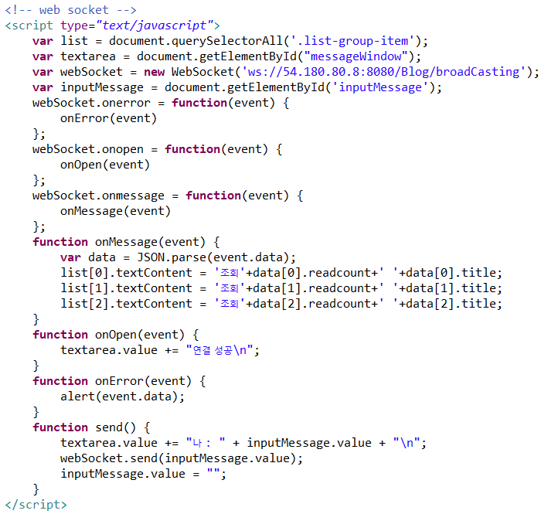
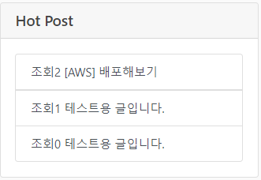
Hot Post - socket통신
socket통신을 이용하여 조회수가 높은 글 3개를 보여준다.

Slide 7
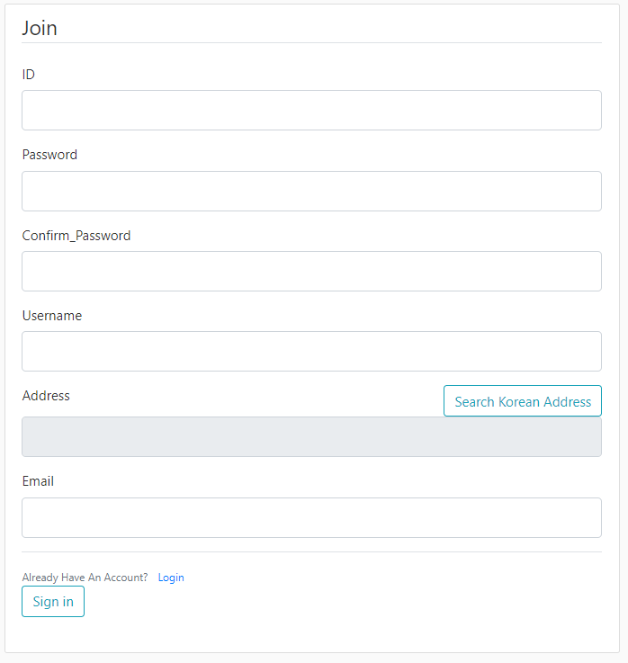
회원가입
상단 Navigation Bar의 Register를 누르면 회원가입 페이지가 나온다.
회원가입에 포함된 기능
- 주소 검색API
- 인증메일 발송
- SHA256을 이용하여 데이터베이스에 암호화된 password 저장

Slide 8
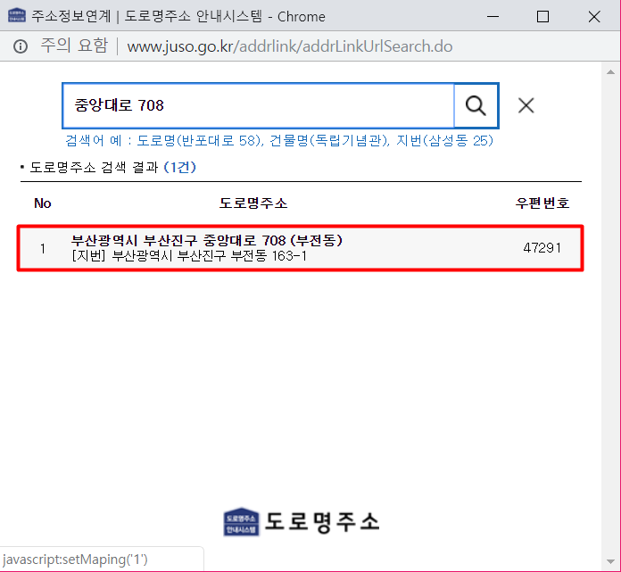
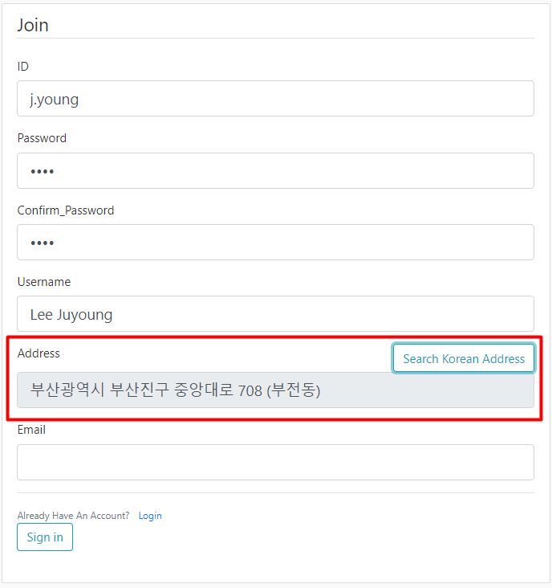
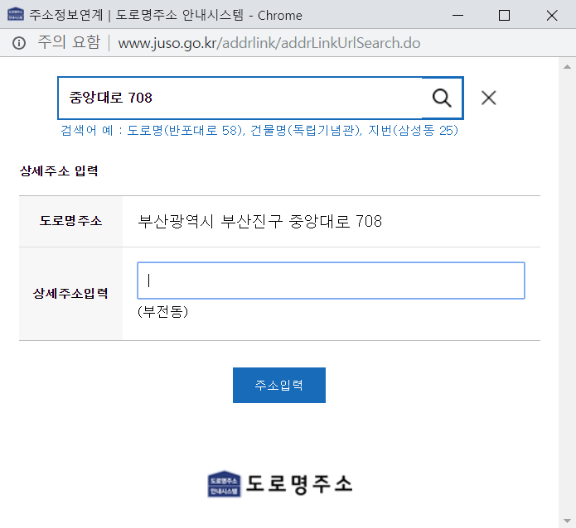
주소검색 API
회원 가입 페이지에서 주소를 입력할 때 <Search Korean Address>라는 버튼을 누르면 주소정보연계 API창이 뜬다. 여기서 주소를 검색하고 원하는 주소를 선택한후 상세주소를 적고 <주소입력> 버튼을 누르면 다음과 같이 주소란에 그 정보가 들어간다.

Slide 9
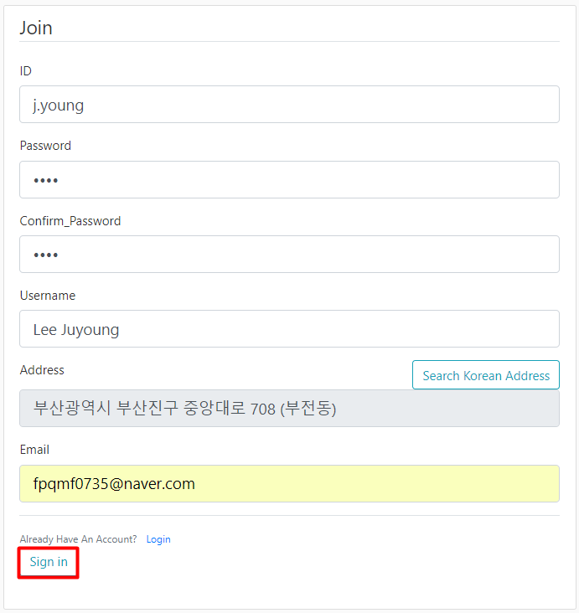
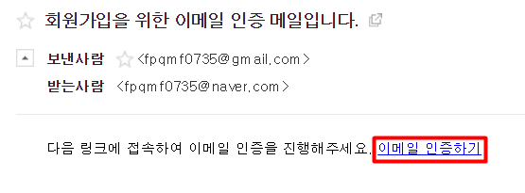
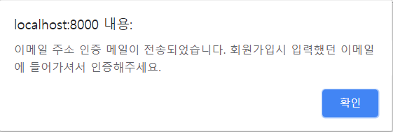
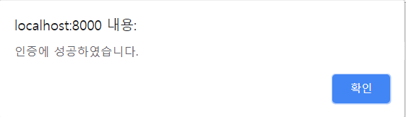
인증메일 발송
<Sing in> 버튼을 누르면 이메일 인증을 거쳐 달라는 Alert가 뜬다.
회원가입시 기입한 메일로 들어가 인증하기를 누르면 인증에 성공했다는 Alert가 뜨고 메인페이지로 이동한다.

Slide 10
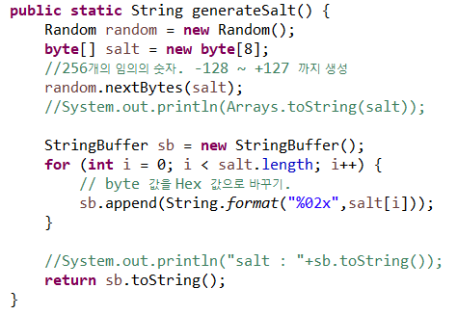
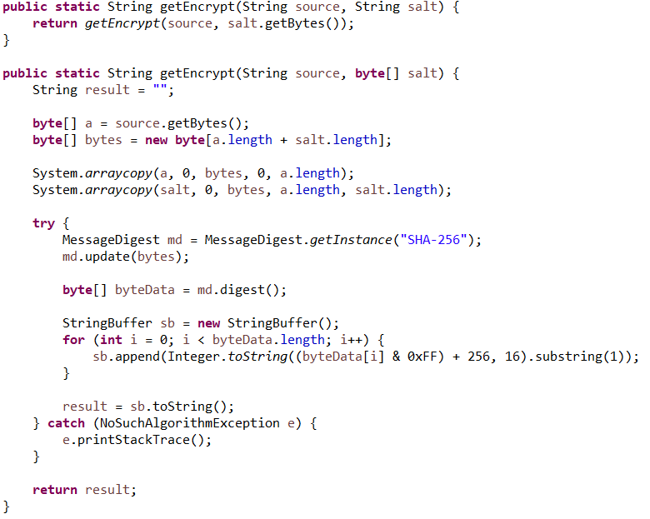
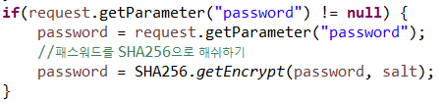
Password 암호화 - SHA256
회원가입 후 데이터베이스의 회원 테이블을 보면 salt라는 항목과 암호화 된 password를 볼 수있다.
이는 SHA256의 암호화를 이용하여 데이터 베이스에 저장하는 방법으로 사용자가 입력하는 비밀번호와 salt라는 임의의 코드가 조합되어 만들어지는 새로운 코드를 데이터베이스에 저장한다.

Slide 11
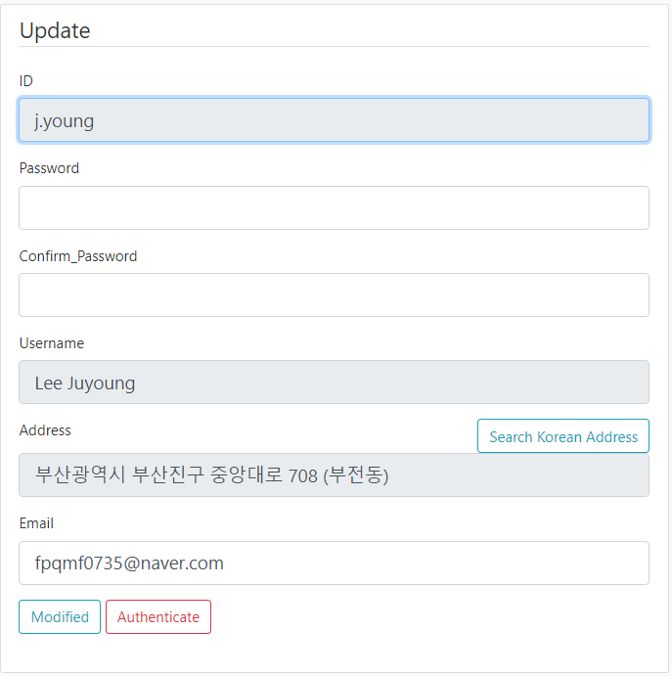
회원정보
회원정보를 수정할 수 있는 페이지로, 이메일 인증이 되지 않은 회원의 경우는 <Authenticate> 버튼을 눌러 이메일 인증 메일을 재발송 할 수 있도록 했다.

Slide 12
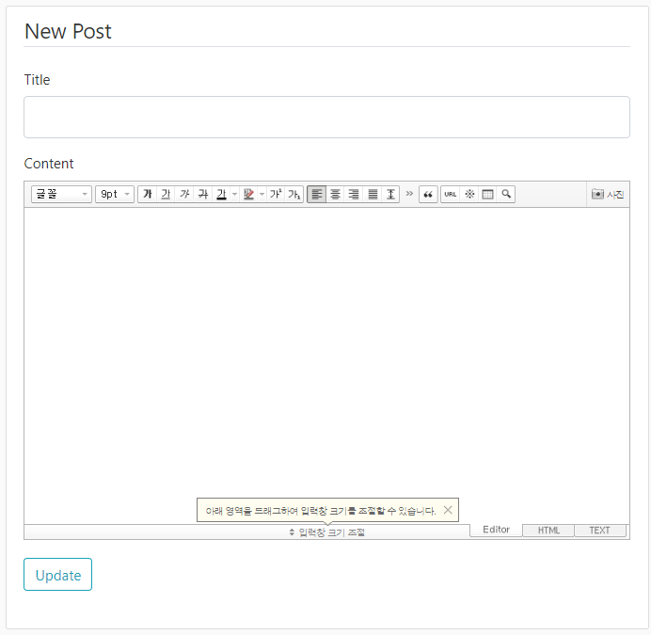
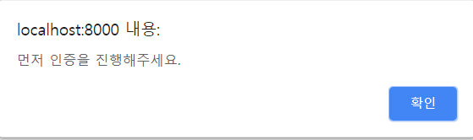
글쓰기
Navigation Bar에서 <New Post>버튼을 누르면 글쓰기 페이지로 이동
- naver editor 2.0 사용
(사진첨부 가능)
- 미인증 회원이 글쓰기를 시도할 경우 Alert가 뜨고 회원정보 페이지로 이동

Slide 13
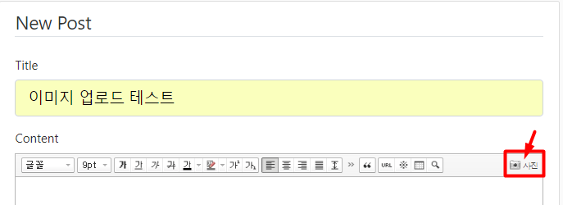
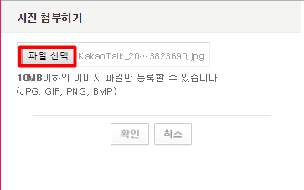
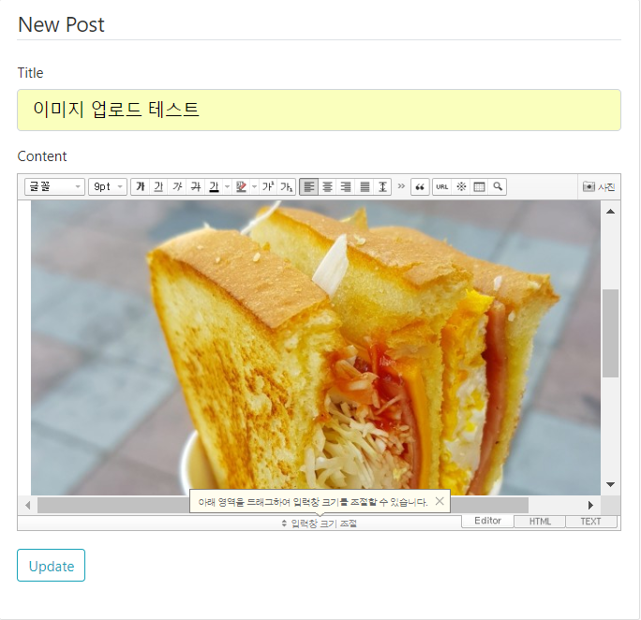
Naver Editor 2.0 - 사진첨부
Editor의 우측 상단에 사진이라고 씌여진 작은 버튼을 누르면 사진의 디렉토리를 찾아볼 수 있는 팝업창이 뜬다.
팝업창에서 파일 선택하기를 누르면 컴퓨터에 저장된 사진을 찾아서 선택하여 업로드할 수 있다.

Slide 14
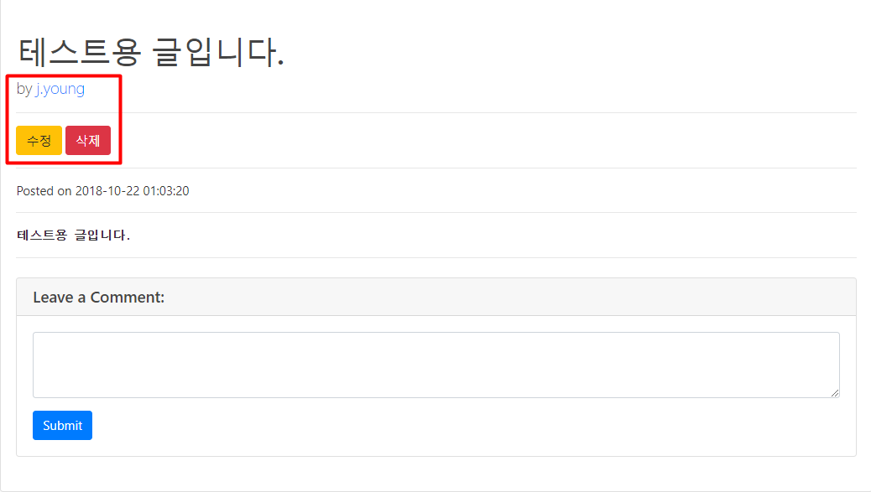
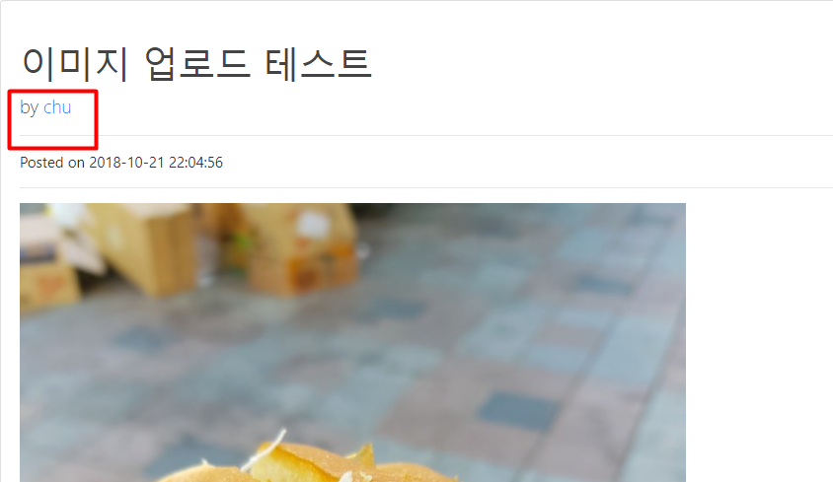
상세보기
본인 게시글에서만 수정, 삭제가 가능
실시간 댓글 기능

Slide 15
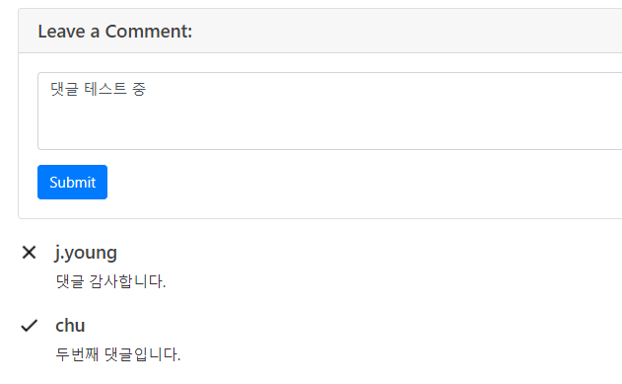
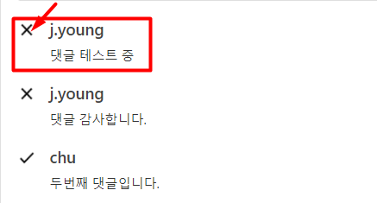
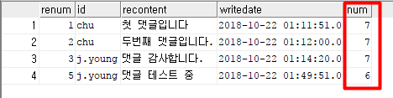
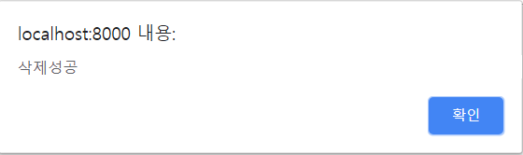
실시간 댓글
게시물에 댓글을 적을 수 있도록 했다.
댓글 역시 글을 쓴 사람만이 삭제가 가능하도록 댓글을 쓴 아이디 앞의 아이콘으로 구분해 두었다.
삭제하고자 하는 댓글의 엑스(X)모양 아이콘을 누르면 삭제가 성공했다는 Alert가 뜨고 삭제 된다.
데이터베이스에서는 FK로 게시글 번호를 저장함으로써 어느 글의 댓글인지 구분할 수 있게 해 두었다.

Slide 16
프로젝트를 마무리 지으며..
Model1 방식에 비해 java코드와 html코드를 분리하여 더욱 깔끔하게 정리가 되어 있어 수정이 용이하였다.
하지만 페이지 이동이 직접적으로 일어나는 것이 아니라 각 Controller를 통해 이루어지는 방식을 이해하는데 시간이 걸렸다.
Model1에서는 Ajax를 이용해 실시간으로 게시판의 최근 정보를 받아오는 방식과 이번 Model2에서 Socket통신을 이용하여 조회수가 높은 순서를 보이게 하는 방식은 얼핏보면 비슷해 보이지만 데이터를 요청하는지의 여부를 비롯해 상당히 다른 방식이었다.
새로운 기술을 배울수록 기초가 부족하여 더 많은 공부가 필요하다는 것을 깨닫게된다.

